Slide 1
Самые красивые заповедники мира
Выполнила студентка группы ОДЛ 19-1 Пылева Елизавета Олеговна
Руководитель: Кочнева Л.А.

Slide 2
В мире существует множество красивых мест. В это множество входят различные национальные парки и заповедники. В моей презентации я расскажу о 10 самых красивых заповедниках мира.

Slide 3
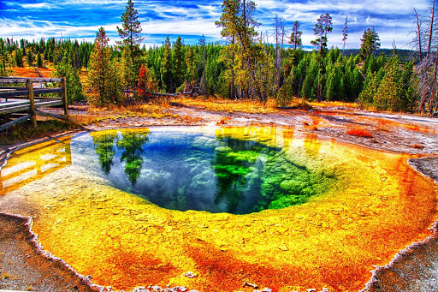
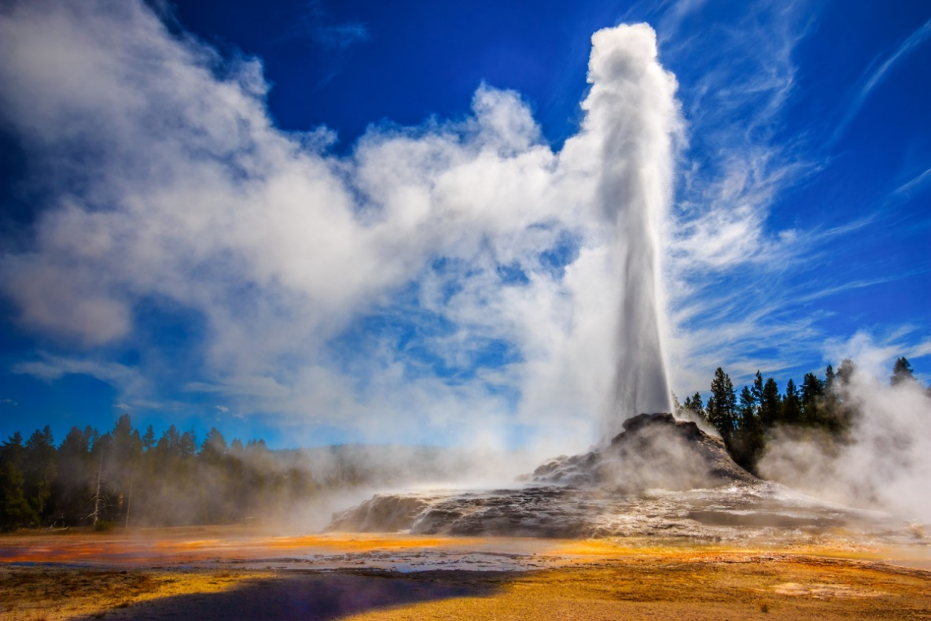
Йеллоустонский Национальный парк
Это первый в мире национальный парк, который располагается в Северной Америке. Здесь расположено одно из 5 существующих гейзерных полей и одно из самых больших высокогорных озёр в Северной Америке – Йеллоустоун.
Само озеро Йеллоустоун расположено в кратере Кальдеры – самого большого супервулкана на континенте. живописные виды. В парке растёт около двух тысяч видов растений, несколько сотен видов животных, в том числе находящихся под угрозой уничтожения. Большая часть территории покрыта прекрасным лесом.

Slide 4
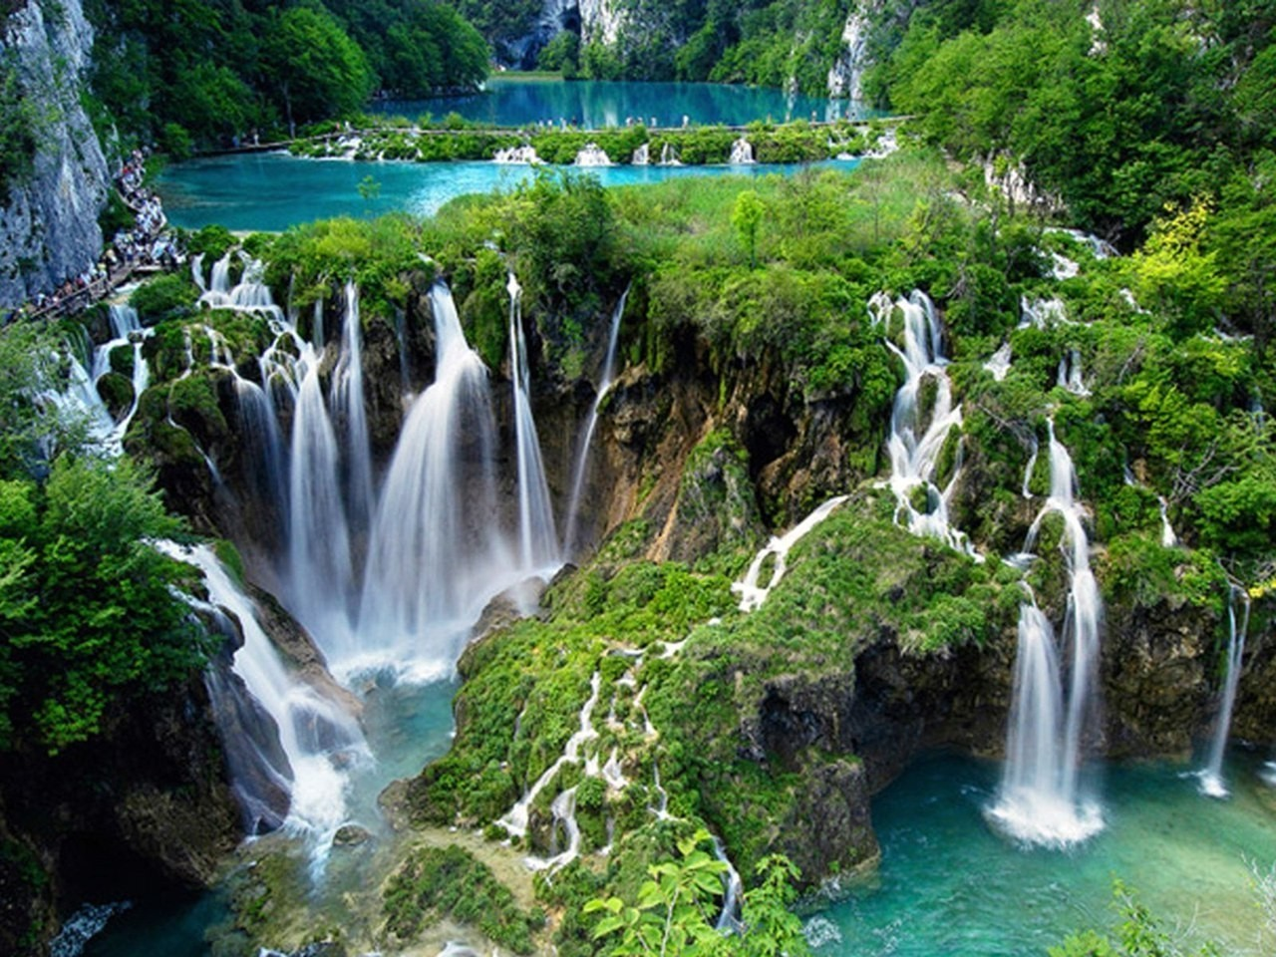
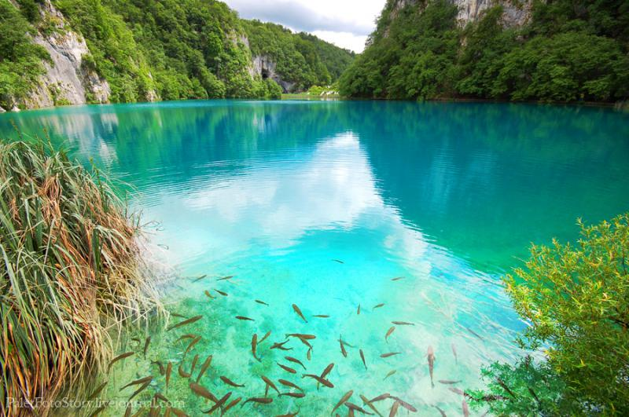
Плитвицкие озёра
Этот национальный парк находится в центральной части Хорватии. Воды реки Корана, текущие сквозь известняк, за тысячи лет создали естественные плотины, которые в свою очередь создали ряд живописных водопадов, озёр и пещер.
В буково-еловых лесах этого национального парка водятся косули и лесные коты. Так же там можно понаблюдать за редкими видами лесных птиц.
В высокогорной долине каждый год появляются новые водопады
В этих озёрах есть такая особенность, как красивый лазурный оттенок воды

Slide 5
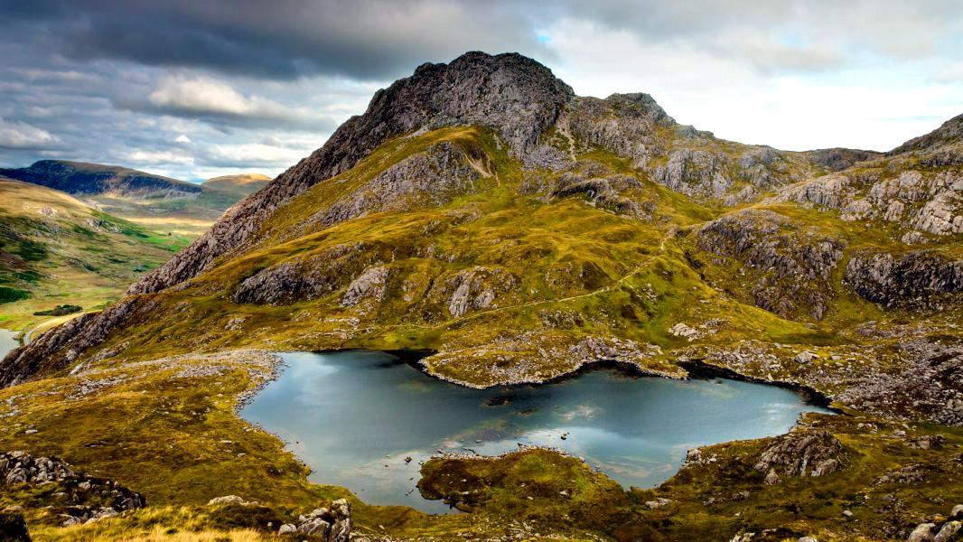
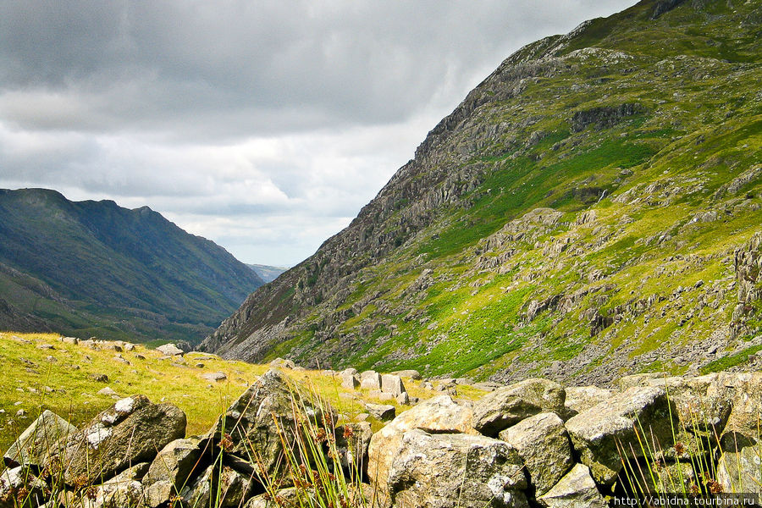
Национальный парк Сноудония
Заповедник располагается в Великобритании и пользуется популярностью у туристов. Самый оживленный районом парка – окрестности горы Сноудон, восхождение на вершину которой остается любимым развлечением у многих туристов. В качестве альтернативы можно подняться на вершину горы на фуникулере
Любители природы предпочитают посещать местные дубовые леса, где можно увидеть вековые деревья огромных размеров, невероятно красивы и местные озера. В прибрежных районах парка можно понаблюдать за тюленями и морскими птицами.
Значительную часть территории заповедника покрывают густые леса, которые стали домом для куниц и хорьков

Slide 6
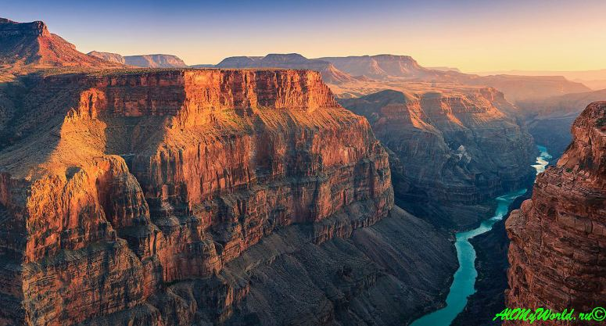
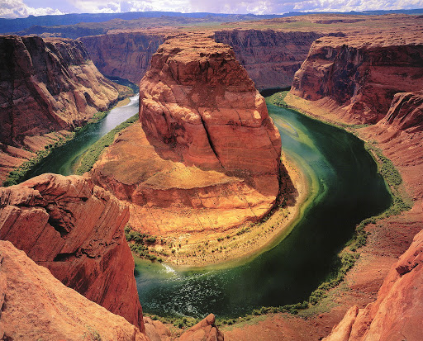
Гранд-каньон
Один их старейших национальных парков США, расположен в штате Аризона. На территории парка расположен большой каньон реки Колорадо.
Это настоящее чудо природы. В этой местности прекрасный пейзаж, и в разное время суток он выглядит по-новому
Из-за изгибов реки и обилия промоин стены Гранд-каньона изобилуют многочисленными причудливыми выступами в форме пирамид, колонн и бастионов, что обусловлено разной податливостью горных пород процессам эрозии.

Slide 7
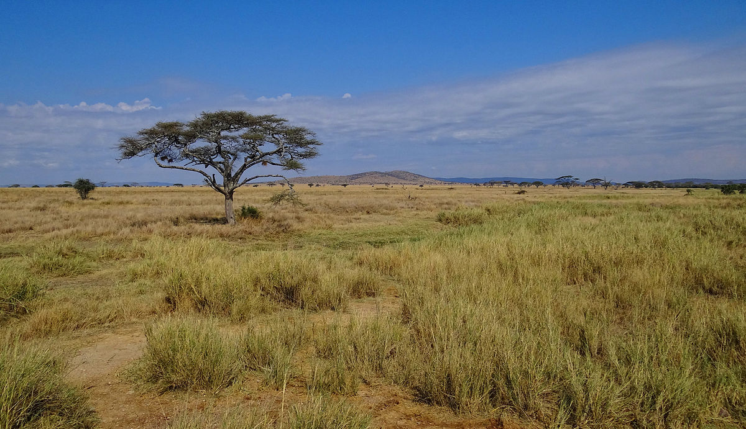
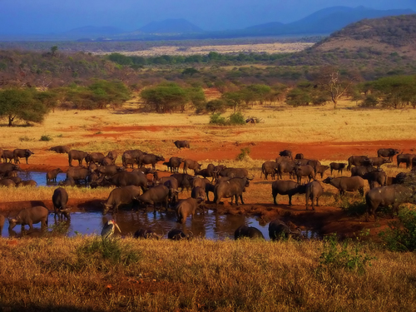
Национальный парк Серенгети
Это национальный парк в Танзании. Он знаменит своим богатейшим животным миром. Примерно пятьсот видов птиц и три миллиона особей крупных животных обитают на равнинах парка.
Одной из особенностей парка является миграция животных. Ежегодно, в засушливый период октября и ноября более чем миллион антилоп гну и около двухсот двадцати тысяч зебр перемещаются с северных холмов на южные равнины, где в это время идут непродолжительные тропические дожди. Затем с наступлением дождливого сезона в апреле-июне животные мигрируют на запад и север.

Slide 8
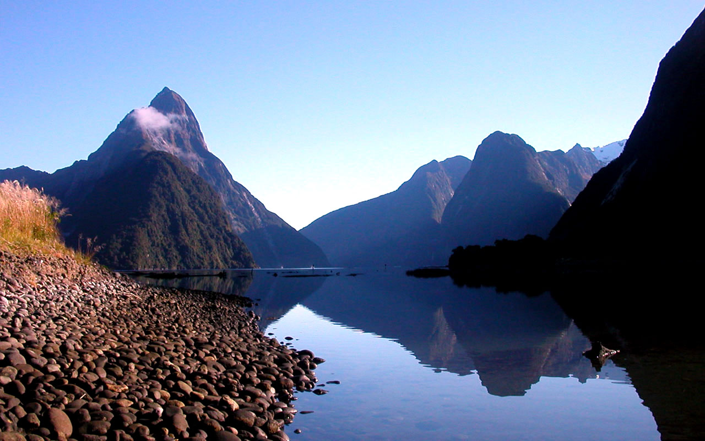
Национальный Парк Фьордленд
Парк в большей степени засажен деревьями южного бука и красного горного бука, растущими вокруг восточных озер и в долинах. Серебряный бук также широко распространен. В более влажных областях произрастают обильные кусты, папоротники, мхи и лишайники. На высотах свыше 100 метров можно встретить альпийские маргаритки, лютики и другие травы. Национальный парк является родиной обширной популяции диких животных, как местных, так и привезенных. Если Вы достаточно удачливы, то увидите какапо, единственного бескрылого попугая в мире. Новозеландец — национальный символ Новой Зеландии, исключительно местная птица, обитающая только в пределах парка.
Расположенный в юго-западной оконечности острова Саус Национальный парк Фьордланд является самым большим из 14 национальных парков Новой Зеландии. От снежных пиков и блестящих фьордов к ледяным озерам и долинам, парк открывает часть лучших и самых известных пейзажей Новой Зеландии.

Slide 9
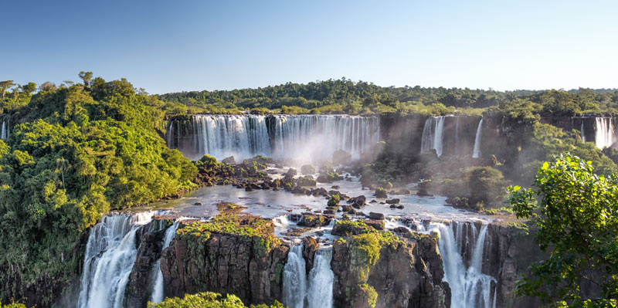
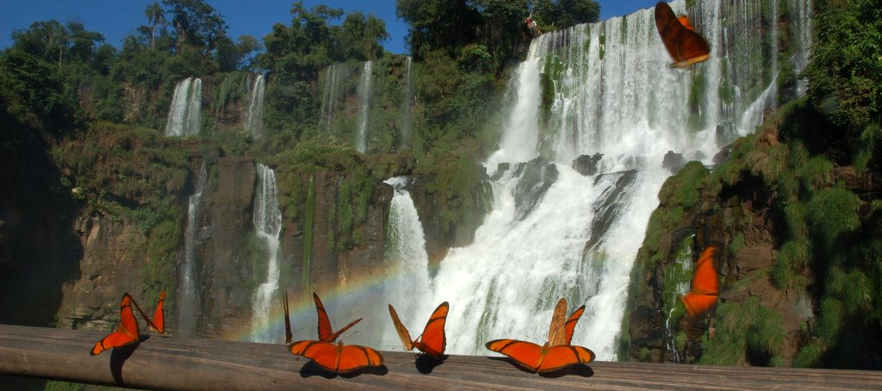
Игуасу
На границе Аргентины с Бразилией и Парагваем находится знаменитый Национальный парк Игуасу.
Парк считается одним из современных чудес света - здесь расположены 275 водопадов. Здесь же находятся самый большой водопад континента - Игуасу, по которому проходит граница между Бразилией и Аргентиной.
Берега ущелий, по которым неудержимым потоком несется вода Параны, связаны между собой целой системой ажурных металлических мостиков, по которым можно пройти к большинству водопадов, здесь даже ходит крохотный туристический поезд, связывающий между собой самые отдаленные части каскадов. Вокруг водопадов раскинулся Национальный парк, охраняющий тысячи видов экзотических птиц, бабочек и уникальную тропическую растительность.

Slide 10
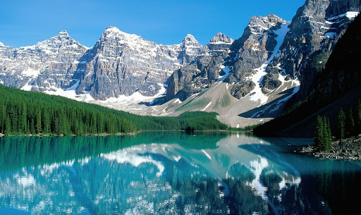
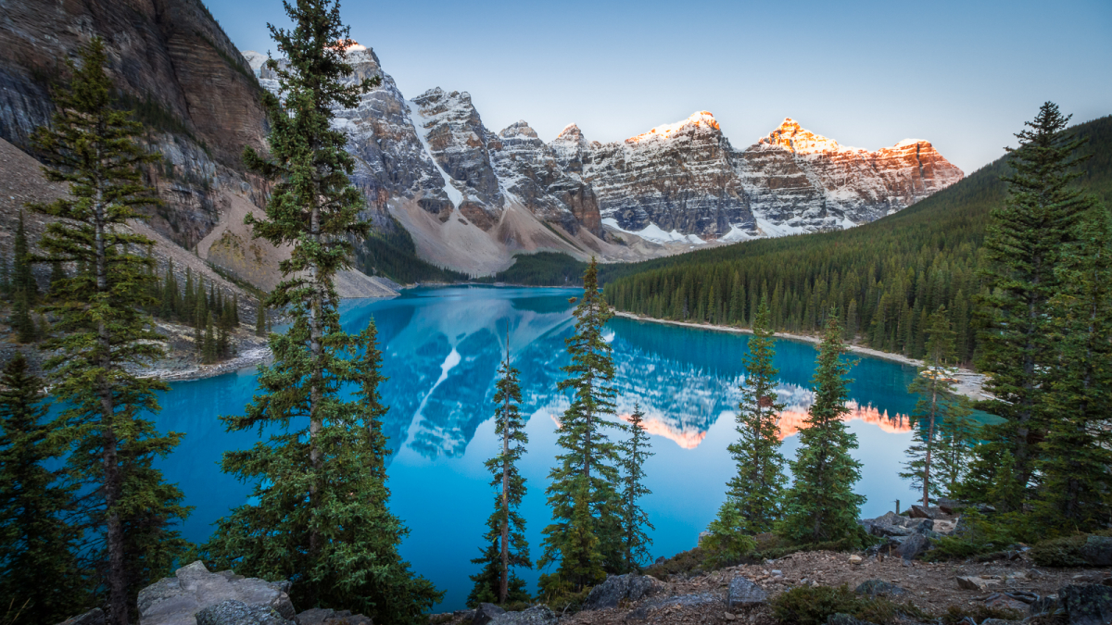
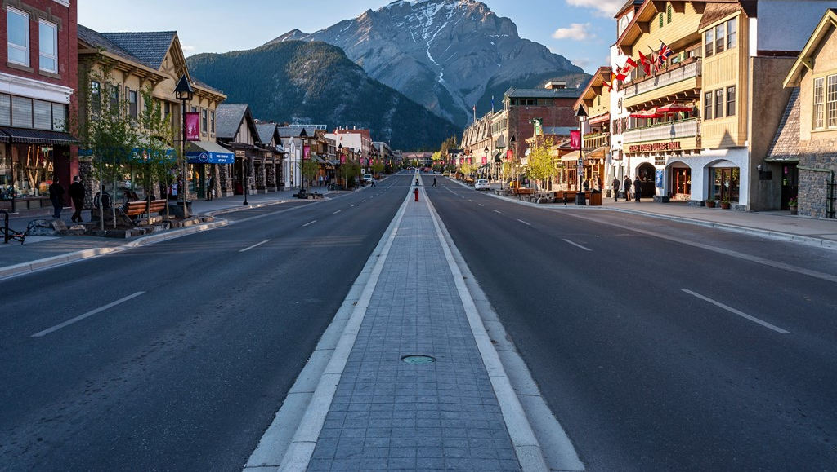
Банф
Банф – это старейший канадский национальный парк, его организовали еще в 1885 году. Но, несмотря на свой статус объекта Всемирного наследия ЮНЕСКО, является крупным туристическим центром с развитой инфраструктурой. Здесь можно найти все то, что ассоциируется с Канадой: необычайной красоты пейзажи и запах елей, ледники и горячие источники, пешеходные тропы и лыжные трассы.

Slide 11
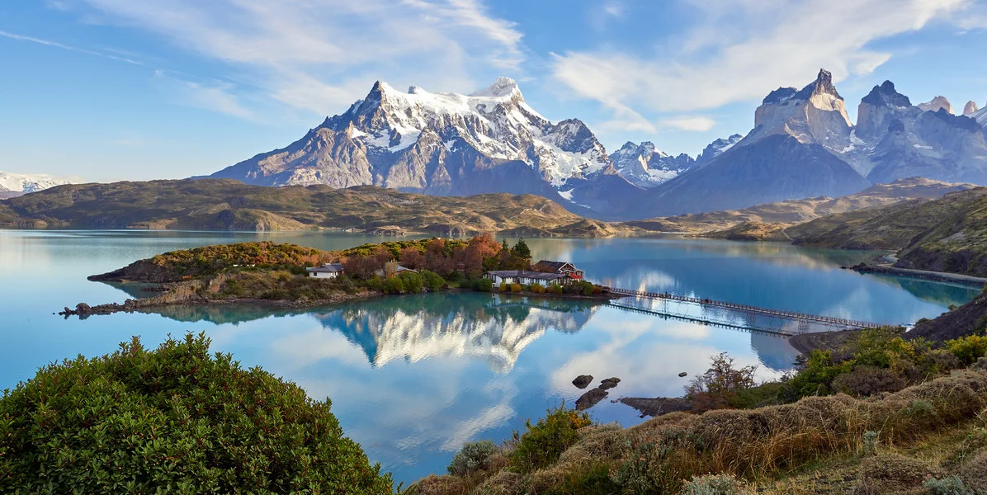
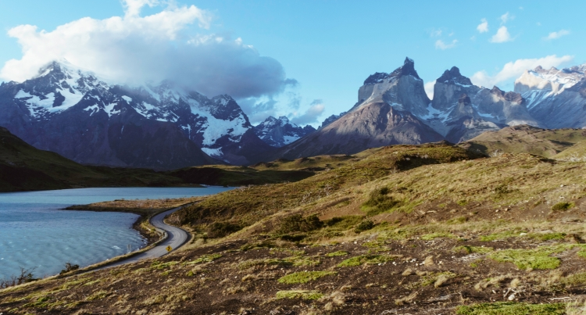
Торрес-дель-Пайне
Это биосферный заповедник в Чили, раскинувшийся на горных хребтах Торрес-дель-Пайне и Куэрнос-дель-Пайне. Природный парк охватывает огромную территорию с множеством гор — например, пики Серро-Пейн-Гранде и Куэрно-Принсипа, ледники и фьорды. Одна из главных достопримечательностей — Серый ледник. Но туристические тропы чаще всего ведут к трем гигантским гранитным монолитам, которые видны с любой точки парка.
Еще одна гордость парка — горы Куэрнос.
Климат в этом месте весьма суровый, обычно всегда ветрено и облачно
В этом месте живет множество животных и птиц, а среди цветов можно найти даже орхидеи.

Slide 12
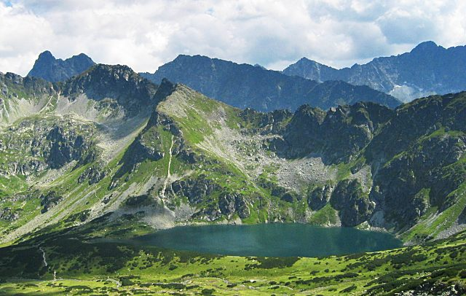
Татры
Это национальный парк в южной части Польши, на границе со Словакией. Вместе с одноимённым национальным парком в Словакии образует единую охраняемую природную территорию.
На территории парка расположена высочайшая горная вершина Польши — Рысы, высота которой составляет 2499 м над уровнем моря. В парке имеется около 650 пещер, среди которых система пещер Велка-Снежна самая длинная и глубокая. Здесь протекают несколько ручьёв и располагаются около 30 горных озёр, крупнейшее из которых — Морске-Око.
На этой территории преобладают леса из пихты, берёзы и еловые леса. Выше них простираются альпийские луга. В парке обитают альпийский сурок, серна, беркут, филин, краснокрылый стенолаз.

Slide 13
Наша планета Земля – прекрасное место со своими интересными и загадочными уголками, где можно побывать в реальности, или же просто посмотреть презентацию, чтобы узнать, как они выглядят и что их заселяет

Slide 14
Спасибо за внимание!

